Slide 1
Sigurnih pet za sigurniji internet

Slide 2
SIGURNOST-Poštujmo različitosti
-Internet je dvorište 21. stoljeća, ne zagađujmo ga govorom mržnje!
-Govor mržnje uključuje sve okrutne, neprijateljske ili negativne izjave usmjerene nekomu na temelju rase, vjere, nacionalnosti, invalidnosti, dobi, spola ili seksualne orijentacije.
- To uključuje nazivanje pogrdnim imenima, širenje stereotipa i pisanje pogrdnih komentara.
-Svakomu ljudskom biću rođenjem su pripisana ljudska prava
-Ljudska nam prava također daju pravo odlučivanja što će nam se sviđati, a što neće i s čim ćemo se slagati, a s čim nećemo
-Voljeti mjesto ili državu u kojoj si rođen, ne podrazumijeva i mrziti sve one koji su od drugdje

Slide 3
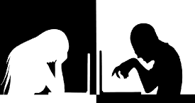
-Mržnja se može susresti u različitim oblicima na internetu: društvene mreže , glazbene stranice i videostranice , sadržaji kreirani od strane korisnika , online igre za više igrača, online izvori , online forumi i oglas
-Nažalost, objave koje šire mržnju često dobivaju podršku jer ih smatramo smiješnima te mislimo da je ispravno dolaziti do vlastite popularnosti umanjujući tuđu ili se općenito ne brinemo za štetu koju podržavanjem takvih poruka činimo

Slide 4
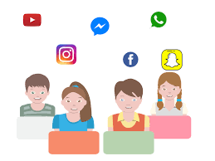
VAŽNO JE REAGIRATI
- Obrati se nekoj odrasloj osobi kojoj vjeruješ i razgovaraj s njom.
- Ako je tvoj prijatelj ili prijateljica žrtva govora mržnje, pruži mu/joj podršku i potakni da potraži pomoć
- Ako tvoji prijatelji vrijeđaju druge zbog njihove različitosti, reagiraj i suprotstavi se govoru mržnje

Slide 5
SUPROTSTAVI SE GOVORU MRŽNJE
- izrazi svoje mišljenje, pošalji video suprotan govoru mržnje i komentiraj ga
- ne reagiraj iz ljutnje – promisli prije nego što odgovoriš
- pohvali i podrži – pošalji pozitivne komentare za primjerene sadržaje
- razgovaraj s prijateljima, učiteljima ili obitelji o onome što si vidio
- uči – istraži informacije, doznaj što su to predrasude
- upoznaj različitosti i uči se toleranciji

Slide 6
THE END
Paola Puhanić,8.b
Niko Nogić,8.b
Jana Čejka,8.b

